Slide 1
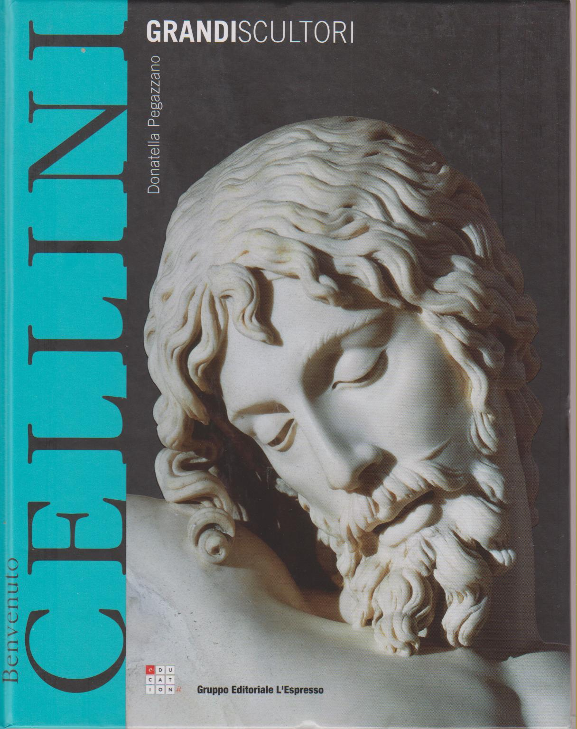
00

Slide 2
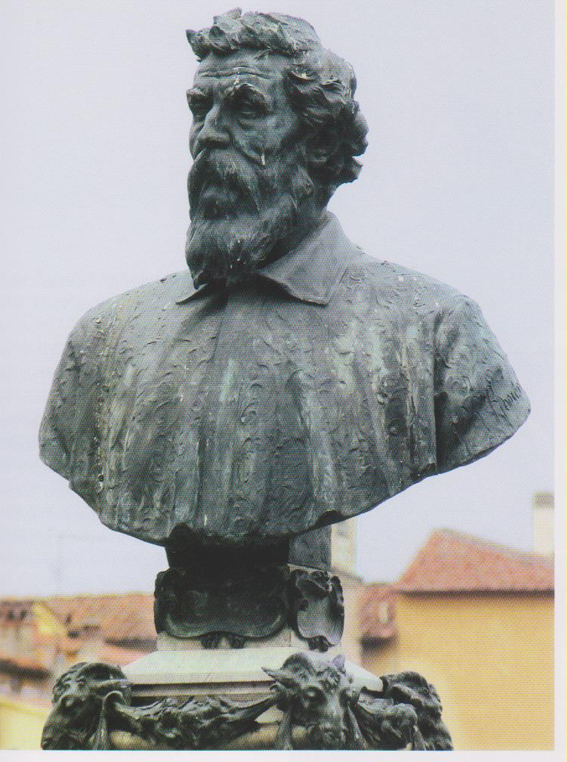
Notes:
Raffaele Romaneli, Monumento a Benevenuto Cellini, Firenze, Ponte Vecchio

Slide 3
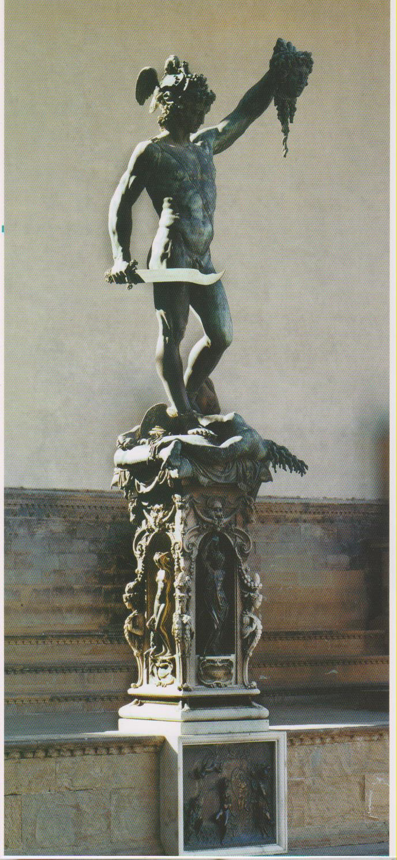
Notes:
Cellini, Perseo, Firenze, Loggia dei Lanzi

Slide 4
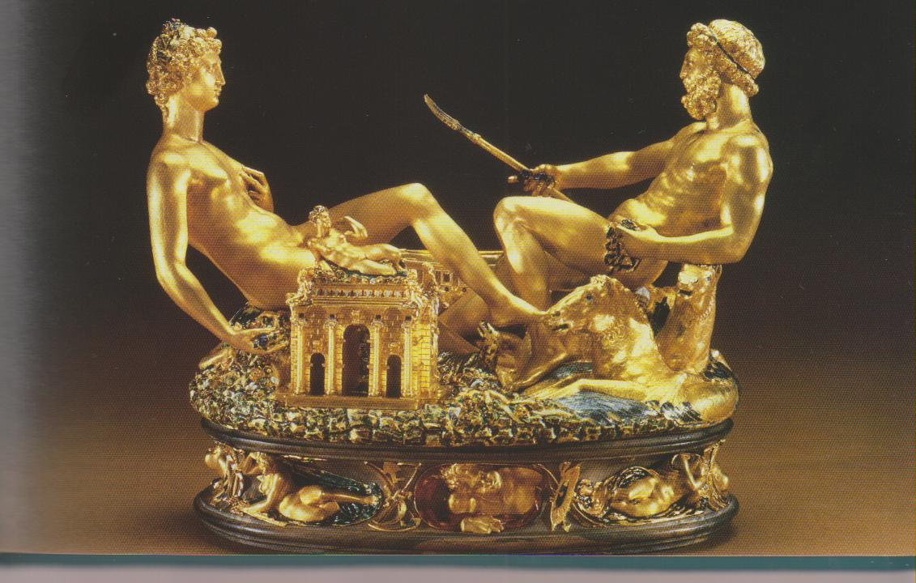
Notes:
Cellini, Saliera di Francesco I, Già Vienna, Kunsthistorisches Musem

Slide 5
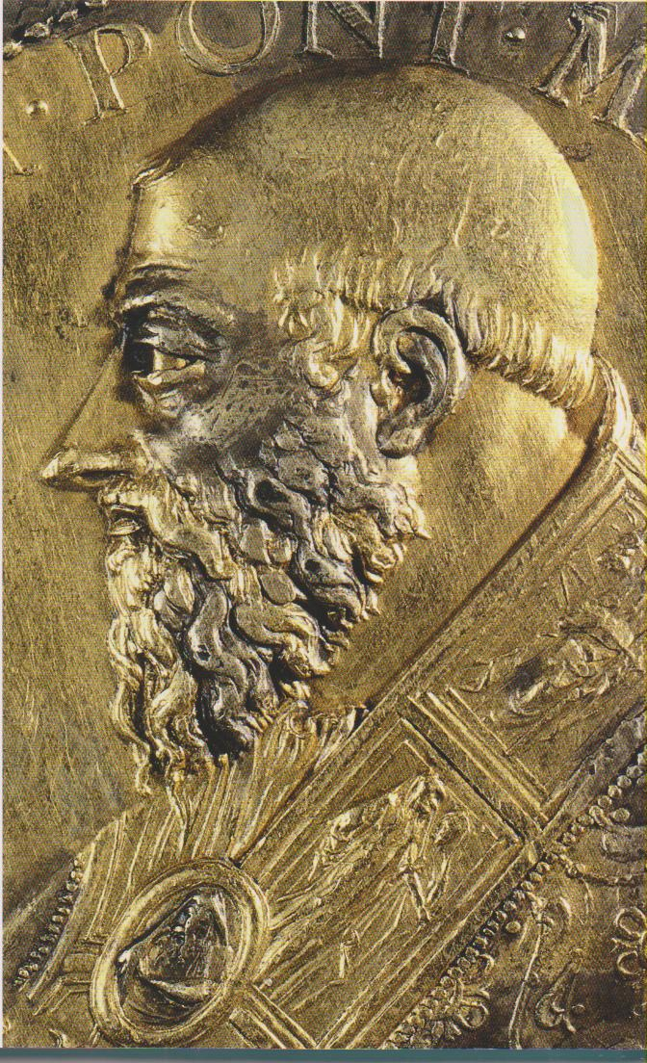
Notes:
Cellini, Medaglia di Clemente VII, recto, Museo Nazionale del Bargello

Slide 6
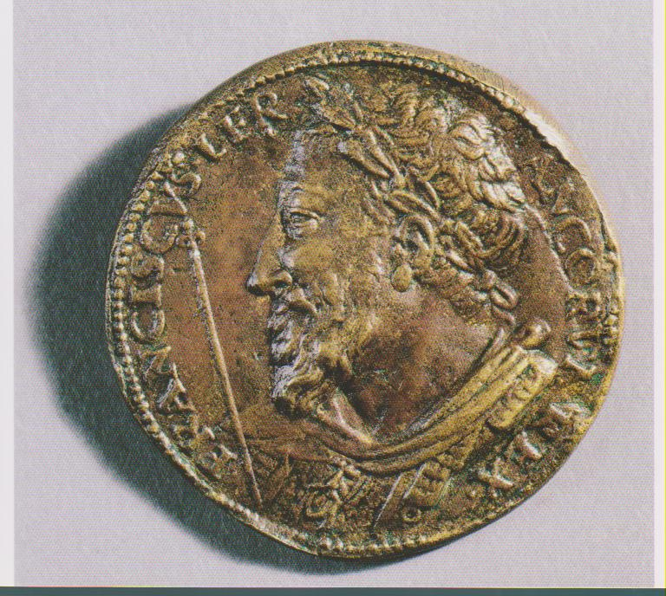
Notes:
Cellini, Medaglia di Francesco I, Firenze, Museo Nazionale del Bargello

Slide 7
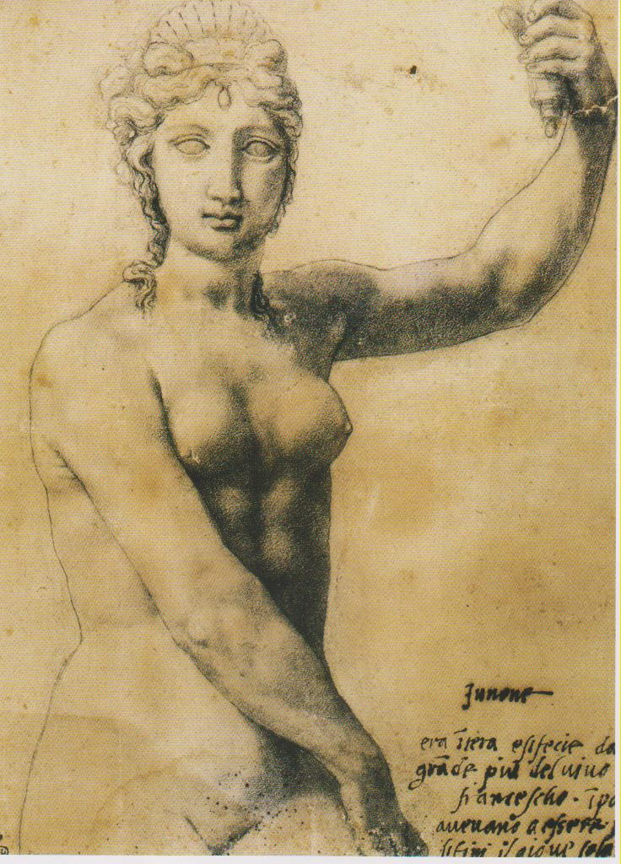
Notes:
Cellini, Giunoone, Parigi, Lusèe du Louvre

Slide 8
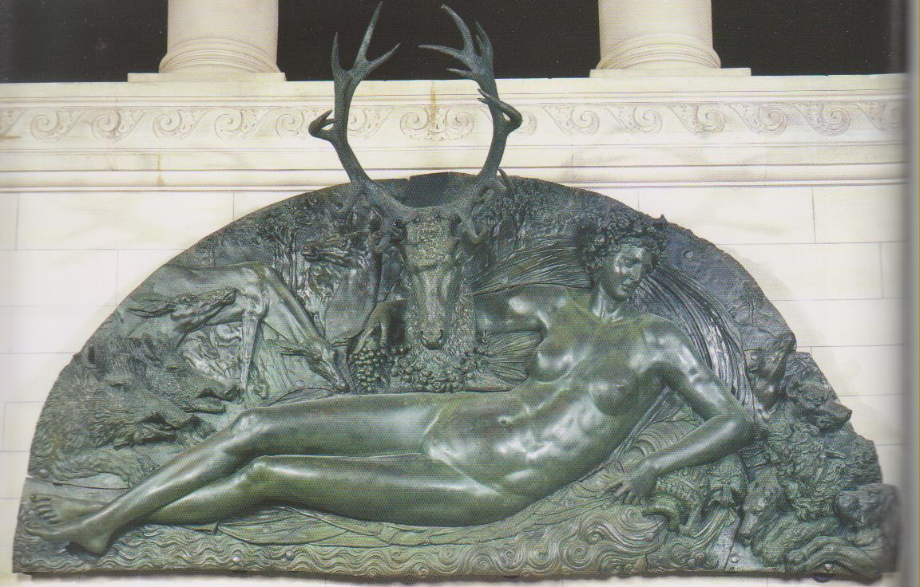
Notes:
Cellini, Ninfa di Fontainebleau, Parigi. Musèe du Louvre

Slide 9
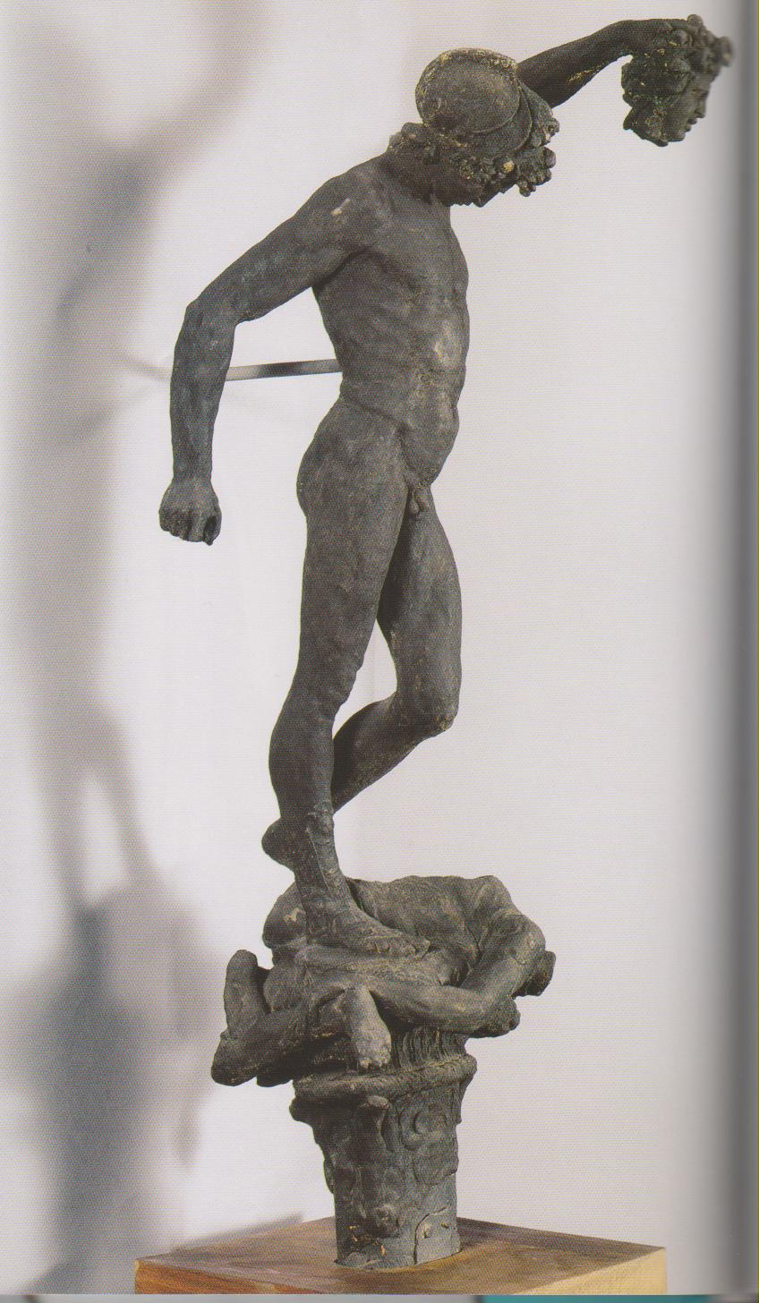
Notes:
Cellini, Modello in cera del Perseo, Firenze, Museo nazionale del Bargello

Slide 10
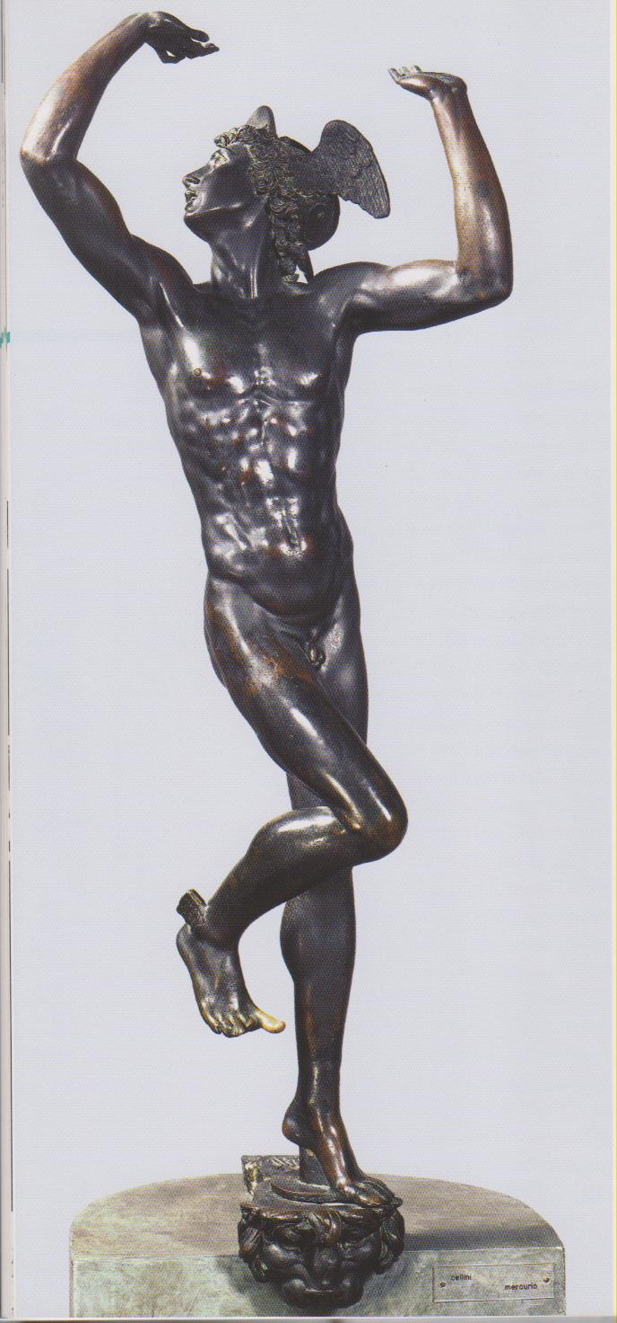
Notes:
Cellini, Mercurio ( dalla base del Perseo ), Firenze, Museo nazionale del Bargello

Slide 11
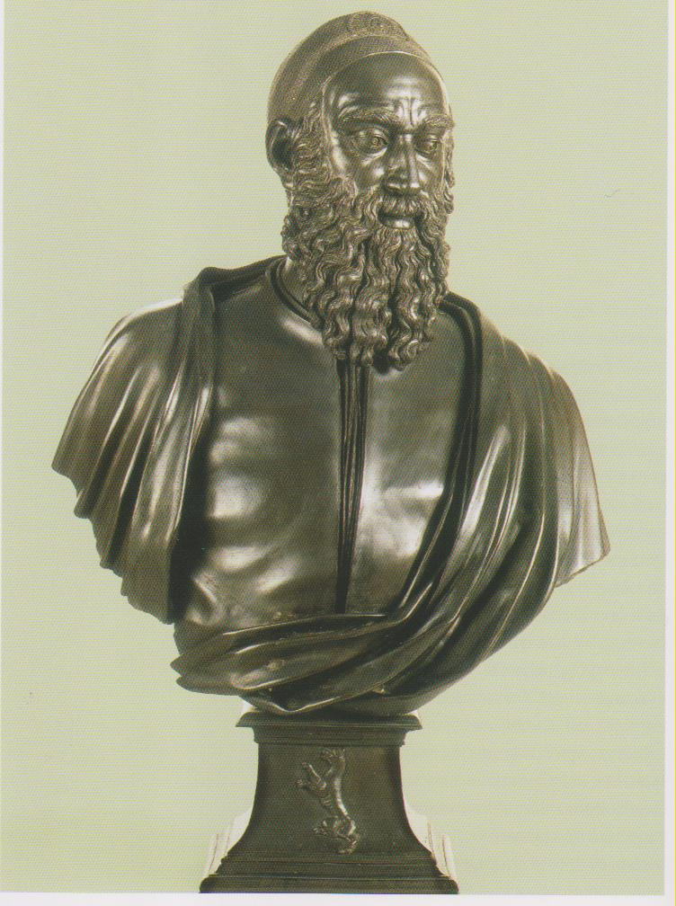
Notes:
Cellini, Busto di Vito Altoviti, Boston. Isabella StewartGardner Museum

Slide 12
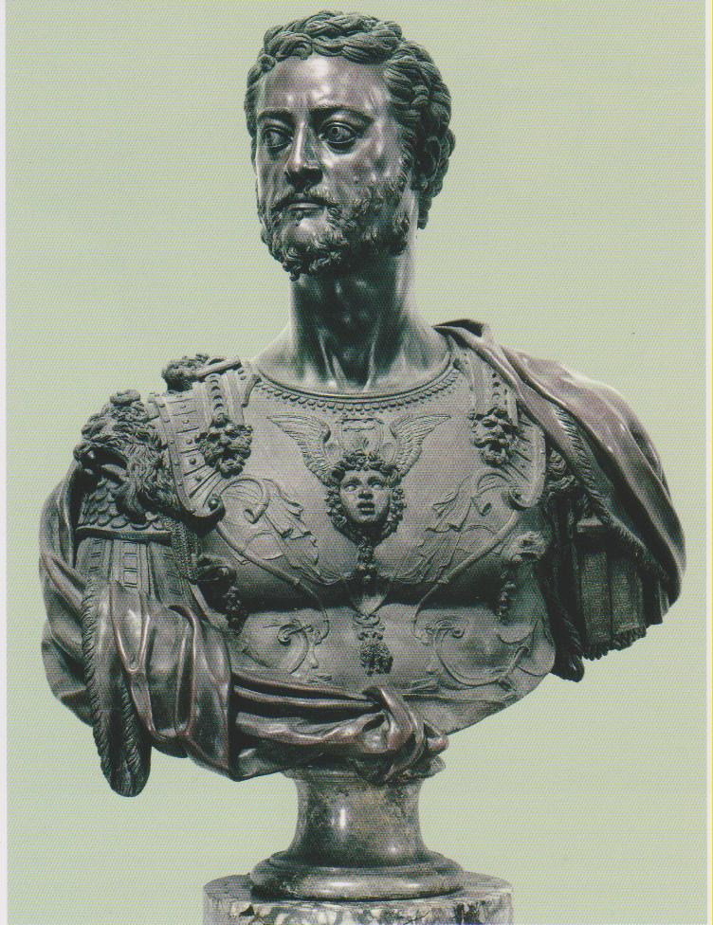
Notes:
Cellini, Busto di Cosimo I, Firenze, Museo Nazionale del Bargello

Slide 13
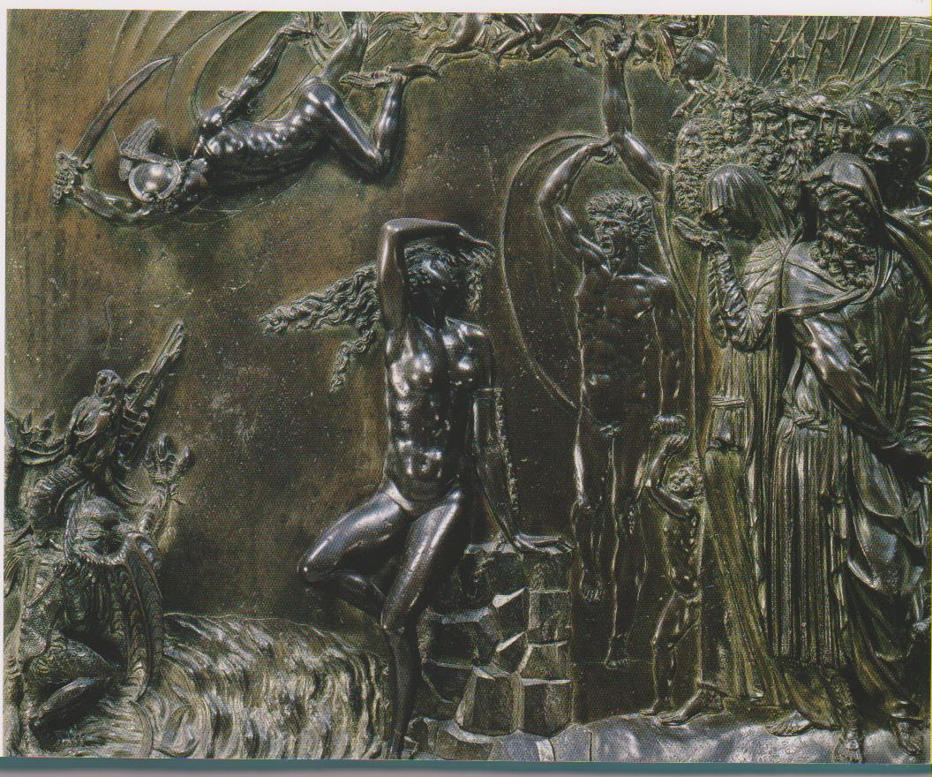
Notes:
Cellini, Liberazione di Andromeda ( dalla base del Perseo ), particolare, Firenze, Museo Nazionale del Bargello

Slide 14
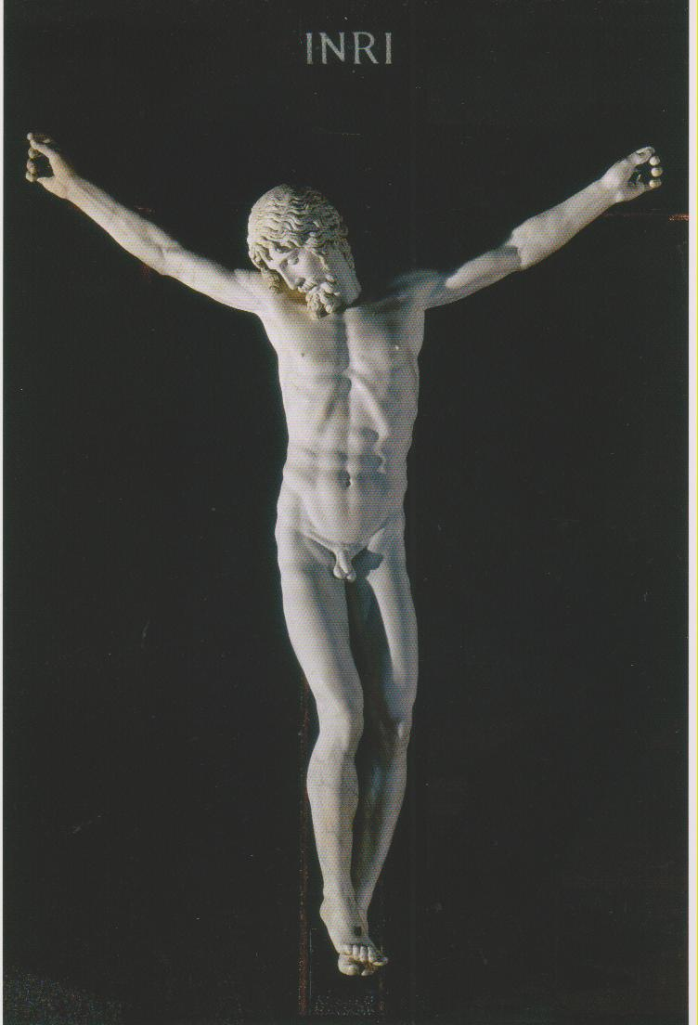
Notes:
Cellini, Crocifisso, El Escorial, Monastero di San Lorenzo

Slide 15
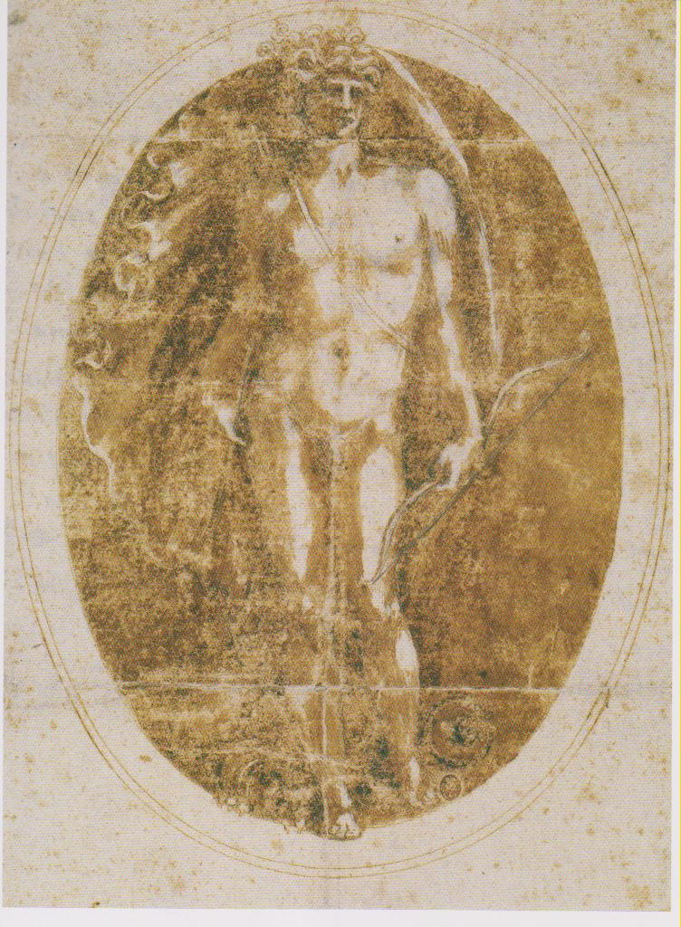
Notes:
Cellini, Progetto per un sigillo dell’Accademia del Disegno con Apollo Pitio, Monaco, Staatliche Graphische Sammlung

Slide 16
